Slide 1

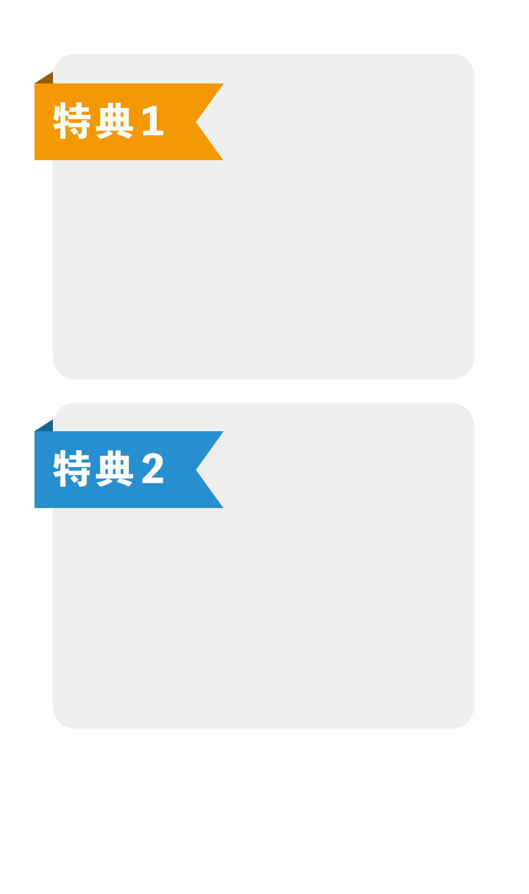





企業担当者様
ご紹介キャンペーン
商品券
12月6日 ▶ 12月29日
紹介企業が増えていくごとに特典
１０社 ⇒ １,000円
２０社 ⇒ ３,000円
３０社 ⇒ ５,000円
４０社 ⇒ ７,000円
５０社 ⇒ １0,000円
期間中一番紹介が多い営業様には、温泉旅行をプレゼント
ペア宿泊券50,000円相当
お好きな時にお二人でどうぞ！！
お問い合わせ
㈱アリーズカンパニー
担当者：柴田 宏樹
携帯：070‐3198‐3870
ホームページ http://alii.jp/

